Slide 1
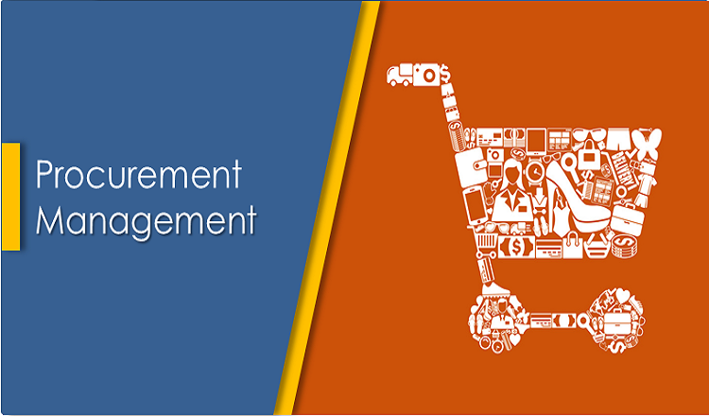
Telkom University
Bandung
Project Procurement Management
FEH3C3

Slide 2

SASARAN MATERI PERKULIAHAN
Pada akhir pertemuan ini, diharapkan :
Mahasiswa mampu memahami konsep perencanaan dan pengendalian pengadaan
Mahasiswa mampu memahami proses-proses pengadaan.

Slide 3





PROJECT PROCUREMENT MANAGEMENT
Initiating
Planning
Executing
Monitoring & Controlling
Closing
Plan Procurement Management
Conduct Procurement
Control Procurement

Slide 4
Procurement Management: INTRODUCTION
Project Procurement Management mencakup proses-proses yang diperlukan untuk membeli atau memperoleh produk, jasa, yang dibutuhkan dari luar organisasi .
Manajemen Pengadaan Proyek meliputi manajemen dan
proses kontrol yang diperlukan untuk mengembangkan dan mengelola perjanjian seperti kontrak, pesanan pembelian, nota perjanjian (MOA), atau internal service level agreements (SLA)
Why Outsource
Agar Organisasi dapat tetap fokus pada bisnis utamanya
Mempermudah akses keterampilan dan teknologi
Memberikan fleksibilitas
Meningkatkan akuntabilitas

Slide 5
Procurement Management: INTRODUCTION
Project Procurement Management processes melibatkan perjanjian,
termasuk kontrak yang legal, serta dokumen antara pembeli dan penjual.
Kontrak merupakan perjanjian yang saling mengikat yang mewajibkan penjual untuk memberikan sesuatu yang bernilai (mis., produk, layanan, atau hasil tertentu) dan mewajibkan pembeli untuk menyediakan uang atau kompensasi berharga lainnya.
Kesepakatan bisa sederhana atau rumit, dan mungkin mencerminkan kesederhanaan atau kompleksitas hasil kerja atau upaya yang diperlukan.

Slide 6
Procurement Management: INTRODUCTION
Merupakan tanggung jawab tim manajemen proyek untuk membuat memenuhi pengadaan kebutuhan spesifik proyek sambil mematuhi kebijakan organisasi tentang pengadaan barang/jasa.
Proyek yang kompleks dapat melibatkan pengelolaan beberapa kontrak atau subkontrak secara bersamaan atau berurutan.
Dalam kasus seperti itu, setiap siklus hidup kontrak dapat berakhir selama fase siklus hidup proyek.
Project Procurement Management dibahas dalam perspektif hubungan pembeli-penjual. Hubungan pembeli-penjual dapat ada di banyak tingkatan pada satu proyek, dan antara organisasi internal dan eksternal dari organisasi.
Tergantung pada area aplikasi, penjual dapat diidentifikasi sebagai kontraktor, subkontraktor, vendor, layanan penyedia, atau pemasok.
Bergantung pada posisi pembeli dalam siklus akuisisi proyek, pembeli dapat disebut klien, pelanggan, kontraktor utama, kontraktor, organisasi pengakuisisi, pemohon layanan, atau pembeli.

Slide 7
Procurement Management: INTRODUCTION
The winning bidder dapat mengelola pekerjaan sebagai proyek. Dalam kasus seperti ini:
Pembeli menjadi pelanggan bagi subkontraktor, pemasok, dan penyedia layanan dan karenanya merupakan Stakeholder proyek utama dari perspektif penjual.
Tim manajemen proyek - penjual mungkin memperhatikan semua proses yang terlibat dalam melakukan pekerjaan atau menyediakan layanan.
Syarat dan ketentuan kontrak dan Procurement statement of work (SOW) menjadi input utama bagi banyak proses manajemen seller. Kontrak sebenarnya dapat berisi input (mis., Hasil utama, key milestones, sasaran biaya) atau dapat membatasi opsi tim proyek (misalnya, persetujuan pembeli atas keputusan kepegawaian sering diperlukan pada proyek integrasi TI). SOW pengadaan mungkin memiliki nama lain, seperti pernyataan kerja teknis.
Penjual itu sendiri dapat menjadi pembeli produk, layanan, dan bahan tingkat rendah dari subkontraktor dan pemasok.

Slide 8
Procurement Management : INTRODUCTION
Project Procurement Management
Plan Procurement
Control Procurement
Conduct Procurement

Slide 9
PLAN PROCUREMENT MANAGEMENT
Initiating
Planning
Executing
Monitoring & Controlling
Closing
Plan Procurement Management
Conduct Procurement
Control Procurement

Slide 10
Plan Procurement Management
Proses menentukan apa yang dibutuhkan, kapan dibutuhkan dan bagaimana proses pengadaannya. Dalam perencanaan ini harus diputuskan apa yang harus diambil dari luar, tipe kontrak dan menggambarkan kerja yang harus dilakukan oleh distributor kelak
Plan Procurement Management process juga termasuk mengevaluasi penjual yang potensial, terutama jika pembeli ingin melakukan pengaruh atau kontrol terhadap keputusan akuisisi.
Requirements dari jadwal proyek dapat secara signifikan mempengaruhi strategi selama Plan Procurement Management process . Keputusan yang dibuat dalam mengembangkan Plan Procurement Management juga dapat mempengaruhi
jadwal proyek yang terintegrasi, Pengembangan Jadwal, Memperkirakan activity Resource, dan Make or buy Analysis.

Slide 11
Plan Procurement Management
Menentukan peran dan tanggung jawab terkait pengadaan harus dilakukan sejak awal dalam proses Plan Procurement Management. Manajer proyek harus memastikan bahwa tim proyek memiliki staf ahli pengadaan pada tingkat yang diperlukan untuk proyek. Peserta dalam proses pengadaan dapat mencakup personel dari departemen pembelian (purchasing) atau pengadaan serta personel dari buying organization’s legal department. Tanggung jawab ini harus didokumentasikan dalam Procurement Management Plan .
Langkah-langkah proses procurement/ pengadaan seperti:
Siapkan statement of work (SOW) atau kerangka acuan/ terms of reference (TOR).
Mempersiapkan perkiraan biaya secara high level untuk menentukan anggaran.
Iklankan opportunity.
Identifikasi Shortlist penjual yang memenuhi syarat.
Mempersiapkan dan menerbitkan dokumen penawaran.
Mempersiapkan dan menyerahkan proposal oleh penjual.
Melakukan evaluasi teknis terhadap proposal termasuk kualitas.
Lakukan evaluasi biaya dari proposal yang masuk.
Menyiapkan evaluasi kualitas dan biaya gabungan akhir untuk memilih proposal yang menang.
Finalisasi negosiasi dan tandatangani kontrak antara pembeli dan penjual.

Slide 12
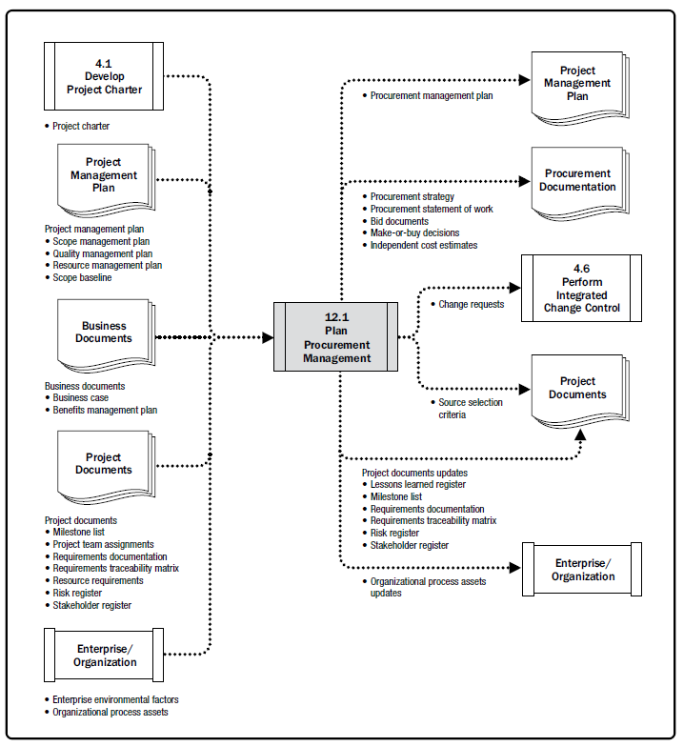
Plan Procurement Management: Data Flow

Slide 13
Plan Procurement Management
Input
Tools & Techniques
Outputs
1. Project charter
2. Business documents
• Business case
• Benefits management plan
3. Project management plan
• Scope management plan
• Quality management plan
• Resource management plan
• Scope baseline
4. Project documents
• Milestone list
• Project team assignments
• Requirements
documentation
• Requirements traceability
matrix
• Resource requirements
• Risk register
• Stakeholder register
5. Enterprise environmental
factors
6. Organizational process assets
1. Expert judgment
2. Data gathering
• Market research
3. Data analysis
• Make-or-buy analysis
4. Source selection analysis
5. Meetings
1. Procurement management plan
2. Procurement strategy
3. Bid documents
4. Procurement statement of work
5. Source selection criteria
6. Make-or-buy decisions
7. Independent cost estimates
8. Change requests
9. Project documents updates
• Lessons learned register
• Milestone list
• Requirements
documentation
• Requirements traceability matrix
• Risk register
• Stakeholder register
10. Organizational process
assets updates

Slide 14
Plan Procurement Management: INPUT
Input
1. Project Charter
The project charter terdiri dari, project description, summary milestones, and the preapproved financial resources
2. Business documents
Dokumen bisnis meliputi:
Business case. Strategi pengadaan dan kasus bisnis perlu diselaraskan untuk memastikan business case tetap valid.
Benefits management plan. Rencana pengelolaan manfaat menggambarkan kapan manfaat proyek tertentu diharapkan tersedia, yang akan mendorong tanggal pengadaan dan bahasa kontrak.
3. Project Management Plan
Rencana manajemen proyek digunakan untuk mengembangkan manajemen sumber daya manusia. Informasi yang digunakan untuk rencana pengembangan manajemen sumber daya manusia termasuk, namun tidak terbatas pada :
Scope management plan. Menjelaskan bagaimana ruang lingkup pekerjaan oleh kontraktor akan dikelola melalui fase pelaksanaan proyek.
Quality management plan. Rencana manajemen mutu berisi standar industri yang berlaku dan kode yang harus diikuti oleh proyek. Informasi ini digunakan dalam dokumen penawaran seperti RFP dan pada akhirnya akan dirujuk dalam kontrak. Informasi ini dapat digunakan dalam prakualifikasi pemasok atau sebagai bagian dari kriteria pemilihan.
Resource management plan. Rencana pengelolaan sumber daya memiliki informasi sumber daya mana yang akan dibeli atau disewa, bersama dengan asumsi atau kendala yang akan mempengaruhi pengadaan.
Scope baseline. Berisi pernyataan lingkup, WBS, dan WBS dictionary. Di awal proyek, ruang lingkup proyek mungkin masih berkembang. Unsur-unsur ruang lingkup yang diketahui digunakan untuk mengembangkan statement of work (SOW) dan terms of reference (TOR).
1. Project charter
2. Business documents
• Business case
• Benefits management plan
3. Project management plan
• Scope management plan
• Quality management plan
• Resource management plan
• Scope baseline
4. Project documents
• Milestone list
• Project team assignments
• Requirements
documentation
• Requirements traceability
matrix
• Resource requirements
• Risk register
• Stakeholder register
5. Enterprise environmental
factors
6. Organizational process assets

Slide 15
Plan Procurement Management: INPUT
Input
4. Project Documents
Project document yang di butuhkan untuk membantu proses plan procurement management :
Milestone list.
Menunjukkan kapan Seller/ penjual diminta untuk memberikan hasil mereka.
Project team assignments.
Tugas tim proyek berisi informasi tentang keterampilan dan kemampuan tim proyek dan ketersediaannya untuk mendukung kegiatan pengadaan. Jika tim proyek tidak memiliki keterampilan untuk melakukan kegiatan pengadaan yang menjadi tanggung jawab mereka, sumber daya tambahan perlu diperoleh atau pelatihan perlu disediakan, atau keduanya.
Requirement Documentation
Requirement Documentation terdiri atas :
Informasi penting tentang persyaratan proyek yang di pertimbangkan selama perencanaan
Persyaratan –persyaratan dengan implikasi bersifat kontrak dan hukum
Requirements traceability matrix
Mengaitkan persyaratan produk dari asalnya dengan hasil yang memuaskan mereka.
1. Project charter
2. Business documents
• Business case
• Benefits management plan
3. Project management plan
• Scope management plan
• Quality management plan
• Resource management plan
• Scope baseline
4. Project documents
• Milestone list
• Project team assignments
• Requirements
documentation
• Requirements traceability
matrix
• Resource requirements
• Risk register
• Stakeholder register
5. Enterprise environmental
factors
6. Organizational process assets

Slide 16
Plan Procurement Management: INPUT
Input
4. Project Documents
Project document yang di butuhkan untuk membantu proses plan procurement management :
Resource Requirement
Perencanaan sumber daya manusia menggunakan kebutuhan aktivitas sumber daya untuk menentukan keinginan sumber daya manusia untuk proyek tersebut. Persyaratan awal mengenai anggota tim proyek yang diperlukan dan kompetensi mereka secara progresif diuraikan sebagai bagian dari proses Rencana Pengelolaan Sumber Daya Manusia.
Risk Register
Menyediakan data tentang Resiko-resiko yang mungkin di temui di proyek , dan juga penangananya.untuk mengupdate Risk register harus mengupdate project document update
Stakeholder Register
Memberikan rincian tentang Stakeholder yang terlibat dalam proyek dan juga peran dan kepentingan mereka dalam proyek
1. Project charter
2. Business documents
• Business case
• Benefits management plan
3. Project management plan
• Scope management plan
• Quality management plan
• Resource management plan
• Scope baseline
4. Project documents
• Milestone list
• Project team assignments
• Requirements
documentation
• Requirements traceability
matrix
• Resource requirements
• Risk register
• Stakeholder register
5. Enterprise environmental
factors
6. Organizational process assets

Slide 17
Plan Procurement Management : INPUT
Input
5. Enterprise Environmental Factors
Faktor- faktor luar yang mempengaruhi plan procurement meliputi:
Kondisi pasar
Produk, layanan, dan hasil yang tersedia di pasar
Seller , termasuk kinerja masa lalu atau reputasinya
Persyaratan umum dan persyaratan untuk produk/jasa
Kebutuhan –kebutuhan lokal yang unik.
1. Project charter
2. Business documents
• Business case
• Benefits management plan
3. Project management plan
• Scope management plan
• Quality management plan
• Resource management plan
• Scope baseline
4. Project documents
• Milestone list
• Project team assignments
• Requirements
documentation
• Requirements traceability
matrix
• Resource requirements
• Risk register
• Stakeholder register
5. Enterprise environmental
factors
6. Organizational process assets
6. Organizational Process Assets
Yang termasuk organizational process assets meliputi:
Kebijakan formal pengadaan , prosedur , dan pedoman.
Sistem manajemen yang dipertimbangkan dalam mengembangkan procurement management plan dan memilih hubungan yang bersifat kontrak yang akan digunakan
Sistem Seller yang terpercaya yang diputuskan memenuhi syarat berdasarkan pengalaman-pengalaman sebelumnya.

Slide 18
Plan Procurement Management : Type Contract
Semua hubungan kontrak legal umumnya jatuh ke dalam salah satu dari tiga Jenis ini:
Fixed Price Contracts
Cost Reimbursable Contracts
Time and Material Contracts(T&M)

Slide 19
Plan Procurement Management : Type Contract
Fixed Price Contract
A fixed total price for a well defined product
Risiko ada di penjual karena kelebihan biaya apa pun tidak dapat diteruskan ke pembeli
Sangat populer ketika ruang lingkup kerja didefinisikan secara menyeluruh dan sepenuhnya diketahui
Bisa lebih mahal daripada biaya cost reimbursable
Contoh : Bangun Rumah dengan biaya Borongan

Slide 20
Type of Fixed Price Contract
FFP(Firm Fixed Contracts)
Jenis kontrak yang umum digunakan
FPIF(Fixed Price Incentive fee contracts)
Terdapat biaya insentif keuangan yang berkaitan dengan biaya, jadwal , atau kinerja teknis dari seller.
FP-EPA(Fixed Price With Economic Price Adjustment Contracts)
Digunakan ketika periode kinerja seller mencakup periode bertahun-tahun; multi years (jangka panjang)
Harga barang di tetapkan di awal
Setiap kenaikan harga , merupakan tanggung jawab Seller
Buyer harus tepat menentukan produk atau jasa yang akan di beli
Harga kontrak akhir ditentukan setelah selesai semua pekerjaan berdasarkan kinerja seller.
Ditetapkan price ceiling (Plagu Atas) dan semua biaya di atas price ceiling tanggung jawab seller.
Kontrak dengan harga tetap, tetapi dengan ketentuan khusus memungkinkan untuk penyesuaian akhir harga kontrak karena kondisi berubah, ex inflasi
FP-EPA kontrak dimaksudkan untuk melindungi seller dan buyer dari kondisi eksternal di luar kendali mereka

Slide 21
Plan Procurement Management : Type Contract
Cost Reimbursable Contracts
Pembayaran ke Penjual sesuai dengan Harga saat itu (Actual)
Risiko ada di pembeli
Sering digunakan ketika pembeli hanya dapat menggambarkan apa yang mereka butuhkan daripada apa yang dapat dilakukannya
Contoh : Bangun Rumah dengan biaya Harian

Slide 22
Type Cost Reimbursable Contract
Cost Plus Fixed Fee Cntracts (CPFF)
Pembayaran hanya dibayarkan sesuai dengan pekerjaan yang telah di selesaikan oleh seller
Cost Plus Incentive Fee Contracts (CPIF)
Pembayaran sesuai dengan kinerja dari seller tetapi jika biaya akhir tidak sama dengan perkiraan Estimasi Cost maka akan ada share dari cost antara seller dan buyer sesuai dengan kesepakatanya.
Cost Plus Award Fee Contracts(CPAF)
Pembayaran diberikan sesuai dengan kinerja seller dan juga biaya award karena kepuasan kepada kinerja seller.

Slide 23
Plan Procurement Management : Type Contract
Time and Material Contracts(T&M)
Campuran dari kontrak Fixed cost dan kontrak Reimbursable
Penjual membebankan biaya untuk waktu ditambah biaya bahan apa pun dari bahan apa pun yang diperlukan untuk menyelesaikan pekerjaan
Formulir kontrak diberi harga berdasarkan basis per jam atau per item dan memiliki unsur kontrak harga tetap (harga per jam) dan biaya dapat diganti (bahan yang digunakan dan total biaya tidak diketahui)

Slide 24
Type Time and Material Contracts(T&M)
Pembeli memiliki biaya risiko dalam jumlah sedang.
Digunakan ketika ruang lingkup pekerjaan tidak sepenuhnya ditentukan, tetapi semua orang setuju bahwa proyek ini relatif kecil dan kebutuhannya mendesak.
Cepat dibuat, pilihan bagus ketika Anda merekrut orang untuk menambah staf Anda.
Membutuhkan pembeli formulir pengawasan sehari-hari.
Contoh: Dalam operasi Pengeboran, penjual akan membebankan biaya sejumlah X dolar / jam. dalam hal terjadi keterlambatan, penjual akan membebankan biaya kepada pembeli atas keterlambatan pada tarif per jamnya.

Slide 25
Make-or-buy Analysis
Plan Procurement Management : Tools & Techniques
Merupakan teknik manajemen umum yang digunakan untuk menentukan apakah pekerjaan tertentu dapat diselesaikan dengan baik oleh tim proyek atau harus dibeli dari sumber luar.
Tujuan: untuk menentukan apakah produk tertentu dapat secara efektif diproduksi oleh organisasi yang berkinerja atau tidak.
Evaluasi manfaat dan kelemahan antara melakukan pekerjaan di dalam organisasi atau menggunakan sumber daya eksternal.
Dipengaruhi oleh: keahlian, kapasitas, biaya, kompetensi inti, rahasia dagang, dll.
Pengaruh besar dari tujuan organisasi yang lebih luas dan kebutuhan langsung proyek.
Pertimbangan keamanan juga diperlukan untuk mendefinisikan metode. (Misal: Jika data yang di butuhkan sangat rahasia maka lebih baik buat sendiri
Make-or-buy analysis

Slide 26
Plan Procurement Management : Tools & Techniques
Expert Judgement
Digunakan untuk mengevaluasi proposal dari seller dan juga masukannya diperlukan dalam proses plan procurement
Market Research
Meliputi pemeriksaan industri dan kemampuan vendor tertentu .
Terdapat Review dari berbagai sumber tentang kemampuan pasar
Dapat mengevaluasi tujuan pengadaan yang dihubungkan dengan perkembangan teknologi serta analisis resiko agar mendapat vendor yang dapat menyediakan bahan-bahan atau jasa yang diinginkan
Expert judgment
Market research

Slide 27
Plan Procurement Management : Tools & Techniques
Source Selection Analysis
itu adalah praktik yang baik untuk memasukkan metode evaluasi dalam dokumen pengadaan sehingga peserta lelang tahu bagaimana mereka akan dievaluasi. Metode pemilihan yang umum digunakan meliputi:
Biaya termurah. Metode paling murah mungkin sesuai untuk pengadaan yang bersifat standar atau rutin di mana praktik dan standar yang mapan ada dan dari mana hasil spesifik dan terdefinisi dengan baik diharapkan,yang dapat dieksekusi dengan biaya yang berbeda.
Qualifications only. Metode seleksi hanya kualifikasi yang berlaku ketika waktu dan biaya seleksi penuh prosesnya tidak masuk akal karena nilai pengadaannya relatif kecil. Pembeli menetapkan Shortlist dan memilih penawar dengan kredibilitas terbaik, kualifikasi, pengalaman, keahlian, bidang spesialisasi, dan referensi.
Skor proposal teknis berbasis kualitas / tertinggi. Perusahaan terpilih diminta untuk mengajukan proposal dengan rincian teknis dan biaya dan kemudian diundang untuk menegosiasikan kontrak jika proposal teknis terbukti dapat diterima. Dengan menggunakan metode ini, proposal teknis pertama dievaluasi berdasarkan kualitas solusi teknis yang ditawarkan. Penjual yang mengajukan proposal teknis berperingkat tertinggi dipilih jika proposal keuangan mereka dapat dinegosiasikan dan diterima.
Source selection analysis

Slide 28
Plan Procurement Management : Tools & Techniques
Source Selection Analysis
Kualitas dan berbasis biaya. Metode kualitas dan berbasis biaya memungkinkan biaya untuk dimasukkan sebagai faktor dalam proses pemilihan penjual/seller. Secara umum, ketika risiko dan / atau ketidakpastian lebih besar untuk proyek, kualitas harus menjadi elemen kunci bila dibandingkan dengan biaya.
Satu-satunya sumber / Penunjukan langsung. Pembeli meminta penjual tertentu untuk menyiapkan proposal teknis dan keuangan, yang kemudian dinegosiasikan. Karena tidak ada persaingan, metode ini hanya dapat diterima jika dibenarkan dan harus dilihat sebagai pengecualian.
Anggaran tetap/ Fixed Budget. Metode anggaran tetap mengharuskan pengungkapan anggaran yang tersedia kepada penjual yang diundang dalam Request for proposal (RFP) dan memilih proposal teknis berperingkat tertinggi dalam anggaran. Karena penjual tunduk pada batasan biaya, mereka akan menyesuaikan ruang lingkup dan kualitas penawaran mereka dengan anggaran itu. Pembeli harus memastikan bahwa anggaran sesuai dengan SOW dan penjual akan dapat melakukan tugas-tugas sesuai anggaran. Metode ini hanya tepat ketika SOW didefinisikan secara tepat, tidak ada perubahan yang diantisipasi, dan anggaran tetap dan tidak dapat dilampaui.
Source selection analysis

Slide 29

Meeting
Plan Procurement Management: Tools & Techniques
Ketika merencanakan manajemen procurement proyek, tim manajemen proyek akan mengadakan perencanaan pertemuan. Pertemuan ini memanfaatkan kombinasi alat dan teknik lainnya untuk memungkinkan semua anggota tim manajemen proyek untuk mencapai konsensus mengenai rencana pengelolaan sumber daya manusia.
Meetings

Slide 30
Plan Procurement Management : OUTPUT
Outputs
1. Procurement management plan
menggambarkan bagaimana proses pengadaan akan dikelola dari dokumen pengadaan diantaranya terdapat:
-Tipe kontrak yang digunakan
-Masalah manajemen resiko
-Manajemen beberapa supplier yang terlibat,dll
1. Procurement management plan
2. Procurement strategy
3. Bid documents
4. Procurement statement of work
5. Source selection criteria
6. Make-or-buy decisions
7. Independent cost estimates
8. Change requests
9. Project documents updates
• Lessons learned register
• Milestone list
• Requirements
documentation
• Requirements traceability matrix
• Risk register
• Stakeholder register
10. Organizational process
assets updates
2. Procurement Strategy
Tujuan dari strategi pengadaan adalah untuk menentukan metode pengiriman proyek, jenis perjanjian yang mengikat secara hukum, dan bagaimana pengadaan akan maju melalui fase pengadaan.

Slide 31
Plan Procurement Management : OUTPUT
2. Procurement Strategy
Delivery methods.
Untuk layanan profesional, metode pengiriman meliputi: pembeli / penyedia layanan tanpa subkontrak, pembeli / penyedia layanan dengan subkontrak diizinkan, usaha patungan antara pembeli dan penyedia layanan, dan pembeli / penyedia layanan bertindak sebagai perwakilan.
Untuk Industri konstruksi atau komersial, metode pengiriman proyek termasuk tetapi tidak terbatas pada turnkey, design build (DB), design bid build (DBB), design build operate (DBO), build own operate transfer (BOOT), dan lain-lain .
Contract payment types.
Kontrak Jenis pembayaran terpisah dari metode pengiriman proyek dan dikoordinasikan dengan sistem keuangan internal organisasi di sisi Buyer. Mereka termasuk tetapi tidak terbatas pada ini jenis kontrak ditambah variasi: lump sum, Fixed price, biaya plus biaya penghargaan, biaya plus biaya insentif, waktu dan bahan, biaya target, dan lain-lain.
Fixed-price contracts (kontrak harga tetap cocok) ketika jenis pekerjaan dapat diprediksi dan persyaratannya didefinisikan dengan baik dan tidak mungkin berubah.
Cost-plus contracts (kontrak biaya-plus) cocok ketika pekerjaan berkembang, kemungkinan berubah, atau tidak didefinisikan dengan baik di awal proyek.
Incentives and awards dapat digunakan untuk menyelaraskan tujuan pembeli dan penjual.

Slide 32
Plan Procurement Management : OUTPUT
2. Procurement Strategy
Procurement phases.
Fase pengadaan. Strategi pengadaan juga dapat mencakup informasi tentang fase pengadaan.
Informasi dapat meliputi:
Sequencing atau pentahapan pengadaan, deskripsi setiap fase dan tujuan spesifik dari setiap fase;
Procurement performance indicators and milestones yang digunakan untuk proses monitoring;
Kriteria untuk bergerak dari fase ke fase;
Rencana pemantauan dan evaluasi untuk melacak kemajuan; dan
Proses transfer pengetahuan untuk digunakan dalam fase selanjutnya.

Slide 33
Plan Procurement Management : OUTPUT
3. Bid Procurement
Dokumen penawaran digunakan untuk mengumpulkan proposal dari calon penjual. Istilah seperti tawaran, tender, atau kutipan umumnya digunakan ketika keputusan pemilihan penjual berdasarkan harga
Bergantung pada barang atau jasa yang dibutuhkan, dokumen penawaran dapat mencakup permintaan informasi, permintaan kutipan, permintaan proposal, atau dokumen pengadaan lain yang sesuai.
Request for information (RFI).
Permintaan informasi. RFI digunakan ketika informasi lebih lanjut tentang barang dan jasa yang akan diperoleh dibutuhkan dari penjual. Biasanya akan diikuti oleh RFQ atau RFP.
Request for Proposal (RFP)
Permintaan penawaran harga, tetapi juga proposal detail tentang bagaimana pekerjaan akan diselesaikan, siapa yang akan melakukan pekerjaan, profil perusahaan, kapabilitas perusahaan, dll.
Request for Quotation (RFQ)
Meminta penawaran harga per item

Slide 34
Plan Procurement Management : OUTPUT
Outputs
4. Procurement Statement of work
Menjelaskan pengadaan barang secara cukup rinci untuk menentukankan calon seller apakah mereka mampu memberikan produk, jasa, atau hasil yang tepat dan sesuai.
1. Procurement management plan
2. Procurement strategy
3. Bid documents
4. Procurement statement of work
5. Source selection criteria
6. Make-or-buy decisions
7. Independent cost estimates
8. Change requests
9. Project documents updates
• Lessons learned register
• Milestone list
• Requirements
documentation
• Requirements traceability matrix
• Risk register
• Stakeholder register
10. Organizational process
assets updates

Slide 35
Plan Procurement Management : OUTPUT
Outputs
5. Source selection criteria
1. Procurement management plan
2. Procurement strategy
3. Bid documents
4. Procurement statement of work
5. Source selection criteria
6. Make-or-buy decisions
7. Independent cost estimates
8. Change requests
9. Project documents updates
• Lessons learned register
• Milestone list
• Requirements
documentation
• Requirements traceability matrix
• Risk register
• Stakeholder register
10. Organizational process
assets updates
Objective
Digunakan untuk menilai atau menilai proposal. Dalam praktik umum, kriteria tidak termasuk dalam dokumen pengadaan (hanya digunakan sebagai tujuan internal).
Rank of Criteria
Semua Kriteria harus diberi peringkat, menggunakan prioritas yang paling dan kurang, berdasarkan bobot masing-masing kriteria.

Slide 36
Plan Procurement Management : OUTPUT
Outputs
6. Make-or-buy Decisions
1. Procurement management plan
2. Procurement strategy
3. Bid documents
4. Procurement statement of work
5. Source selection criteria
6. Make-or-buy decisions
7. Independent cost estimates
8. Change requests
9. Project documents updates
• Lessons learned register
• Milestone list
• Requirements
documentation
• Requirements traceability matrix
• Risk register
• Stakeholder register
10. Organizational process
assets updates
Objective
Untuk Memutuskan apakah pekerjaan tertentu dapat diselesaikan dengan baik oleh tim proyek atau perlu dibeli dari sumber luar.
Faktor yang mempengaruhi keputusan Buat atau Beli
Kemampuan inti organisasi
Nilai yang diberikan oleh vendor memenuhi kebutuhan.
Risiko yang terkait dengan pemenuhan kebutuhan dengan cara yang hemat biaya.
Kemampuan internal dibandingkan dengan komunitas vendor

Slide 37
Plan Procurement Management : OUTPUT
Outputs
7. Independent cost estimates
Untuk pengadaan besar, organisasi pengadaan dapat memilih untuk menyiapkan estimasi independennya sendiri atau membuat estimasi biaya yang disiapkan oleh estimator profesional luar untuk berfungsi sebagai tolok ukur pada tanggapan yang diajukan. Perbedaan yang signifikan dalam estimasi biaya dapat menjadi indikasi bahwa SOW pengadaan kurang atau ambigu, atau bahwa calon penjual salah paham atau gagal merespons sepenuhnya terhadap SOW pengadaan.
8. Change Request
Sebuah keputusan yang melibatkan barang pengadaan, jasa, atau sumber daya biasanya mengalami perubahan. Juga berkaitan dengan permintaan perubahan tambahan dan perubahan permintaan yang kemudian diproses untuk diperiksa dan dikontrol melalui proses terpadu
1. Procurement management plan
2. Procurement strategy
3. Bid documents
4. Procurement statement of work
5. Source selection criteria
6. Make-or-buy decisions
7. Independent cost estimates
8. Change requests
9. Project documents updates
• Lessons learned register
• Milestone list
• Requirements
documentation
• Requirements traceability matrix
• Risk register
• Stakeholder register
10. Organizational process
assets updates
9 Project Document Update
Merupakan update dokumen yang terjadi karena dalam kegiatan proyek terjadi perubahan. Perbaikan tetap harus mendukung target dan capaian akhir dari suatu proyek

Slide 38
Plan Procurement Management : OUTPUT
Outputs
9. Project Document Update
Merupakan update dokumen yang terjadi karena dalam kegiatan proyek terjadi perubahan. Perbaikan tetap harus mendukung target dan capaian akhir dari suatu proyek , diantaranya adalah :
Lessons learned register. Register pelajaran yang dipelajari diperbarui dengan pelajaran yang relevan mengenai peraturan dan kepatuhan, pengumpulan data, analisis data, dan analisis pemilihan sumber.
Milestone list. Menunjukkan kapan penjual diharapkan memberikan hasil mereka.
Requirements documentation. Dokumentasi persyaratan dapat meliputi:
Persyaratan teknis yang harus dipenuhi oleh penjual, dan
Persyaratan dengan implikasi kontrak dan hukum yang mungkin mencakup kesehatan, keselamatan, keamanan, kinerja, lingkungan, asuransi, hak kekayaan intelektual, kesempatan kerja yang setara, lisensi, izin, dan persyaratan nonteknis lainnya.
Requirements traceability matrix. Matriks keterlacakan persyaratan mengaitkan persyaratan produk dari asalnya dengan hasil yang memuaskan mereka.
Risk register. Setiap penjual yang disetujui memiliki risiko unik, tergantung pada organisasi penjual, durasi kontrak, lingkungan eksternal, metode pengiriman proyek, jenis kendaraan yang dipilih, dan harga akhir yang disepakati.
Stakeholder register. Daftar stakeholder diperbarui dengan informasi tambahan tentang pemangku kepentingan, terutama badan pengatur, personel kontraktor, dan personel hukum.
1. Procurement management plan
2. Procurement strategy
3. Bid documents
4. Procurement statement of work
5. Source selection criteria
6. Make-or-buy decisions
7. Independent cost estimates
8. Change requests
9. Project documents updates
• Lessons learned register
• Milestone list
• Requirements
documentation
• Requirements traceability matrix
• Risk register
• Stakeholder register
10. Organizational process
assets updates

Slide 39
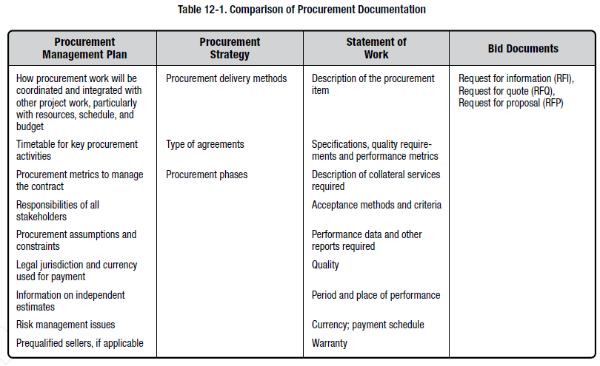
Plan Procurement Management : OUTPUT
Outputs
10. Organizational process assets updates
Terdiri dari Informasi Seller yang qualified. Untuk proyek dengan sedikit pengadaan dan pengadaan yang relatif sederhana, beberapa dari output ini dapat digabungkan. Namun, untuk proyek-proyek dengan pengadaan besar dan kompleks dan di mana banyak pekerjaan dilakukan oleh kontraktor, ada beberapa jenis dokumentasi seperti di table ini
1. Procurement management plan
2. Procurement strategy
3. Bid documents
4. Procurement statement of work
5. Source selection criteria
6. Make-or-buy decisions
7. Independent cost estimates
8. Change requests
9. Project documents updates
• Lessons learned register
• Milestone list
• Requirements
documentation
• Requirements traceability matrix
• Risk register
• Stakeholder register
10. Organizational process
assets updates

Slide 40
CONDUCT PROCUREMENT
Initiating
Planning
Executing
Monitoring & Controlling
Closing
Plan Procurement Management
Conduct Procurement
Control Procurement

Slide 41
Conduct Procurement
Proses mendapatkan respon seller, memilih seller, dan pemberian kontrak. Dalam proses ini, tim akan menerima tawaran atau proposal yang kemudian akan menerapkan kriteria seleksi yang ditetapkan sebelumnya untuk memilih satu atau lebih seller yang memenuhi syarat untuk melakukan pekerjaan dan diterima sebagai seller.
Hasil akhir dari proses ini adalah perjanjian yang ditetapkan termasuk kontrak formal. Proses ini dilakukan secara berkala sepanjang proyek, sesuai kebutuhan.

Slide 42
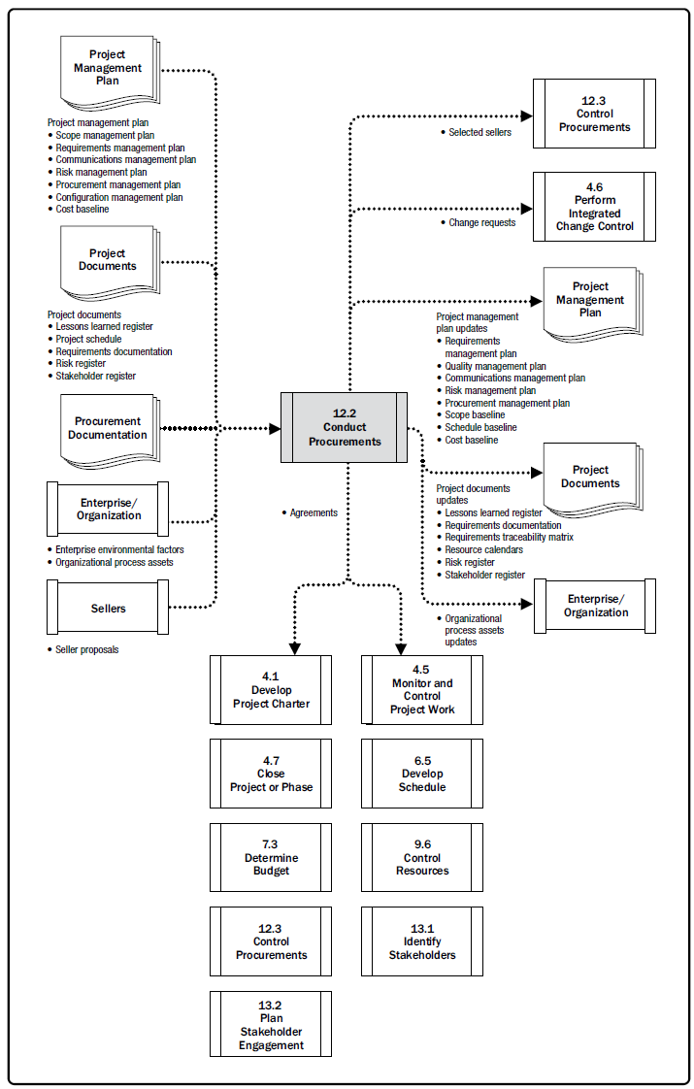
Conduct Procurement

Slide 43
Conduct Procurement
Input
Tools & Techniques
Outputs
1. Project management plan
• Scope management plan
• Requirements management plan
• Communications
management plan
• Risk management plan
• Procurement management plan
• Configuration management plan
• Cost baseline
2. Project documents
• Lessons learned register
• Project schedule
• Requirements
documentation
• Risk register
• Stakeholder register
3. Procurement documentation
4. Seller proposals
5. Enterprise environmental
factors
6. Organizational process assets
1. Expert judgment
2. Advertising
3. Bidder conferences
4. Data analysis
• Proposal evaluation
5. Interpersonal and team skills
• Negotiation
1. Selected sellers
2. Agreements
3. Change requests
4. Project management plan
updates
• Requirements management plan
• Quality management plan
• Communications
management plan
• Risk management plan
• Procurement management plan
• Scope baseline
• Schedule baseline
• Cost baseline
5. Project documents updates
• Lessons learned register
• Requirements documentation
• Requirements traceability
matrix
• Resource calendars
• Risk register
• Stakeholder register
6. Organizational process assets
updates

Slide 44
Conduct Procurement: INPUT
Input
1. Projecr Management plan, yang terdiri dari :
Scope management plan. Rencana manajemen ruang lingkup menjelaskan bagaimana keseluruhan ruang lingkup pekerjaan akan dikelola, termasuk ruang lingkup yang dilakukan oleh penjual.
Requirements management plan. Menggambarkan bagaimana persyaratan akan dianalisis, didokumentasikan, dan dikelola. Requirements management plan dapat mencakup bagaimana penjual akan mengelola persyaratan yang mereka setujui untuk dipenuhi.
Communications management plan. Menjelaskan bagaimana komunikasi antara pembeli dan penjual akan dilakukan.
Risk management plan. Rencana manajemen risiko adalah komponen dari rencana manajemen proyek dan menjelaskan bagaimana kegiatan manajemen risiko akan disusun dan dilakukan untuk proyek.
Procurement management plan. Procurement management plan berisi kegiatan yang harus dilakukan selama proses Pengadaan.
Configuration management plan. Menetapkan item-item yang dapat dikonfigurasi, item-item yang memerlukan kontrol perubahan formal, dan proses untuk mengendalikan perubahan pada item tersebut. Ini mencakup format dan proses untuk bagaimana penjual akan menyediakan manajemen konfigurasi dengan cara yang konsisten dengan pendekatan pembeli.
Cost baseline. Mencakup anggaran untuk pengadaan serta biaya yang terkait dengan pengelolaan proses pengadaan dan penjual.
1. Project management plan
• Scope management plan
• Requirements management plan
• Communications
management plan
• Risk management plan
• Procurement management plan
• Configuration management plan
• Cost baseline
2. Project documents
• Lessons learned register
• Project schedule
• Requirements
documentation
• Risk register
• Stakeholder register
3. Procurement documentation
4. Seller proposals
5. Enterprise environmental
factors
6. Organizational process assets

Slide 45
Conduct Procurement: INPUT
Input
2. Project Document, yang terdiri dari :
Lessons learned register. Pelajaran yang dipelajari sebelumnya dalam proyek berkenaan dengan melakukan pengadaan dapat diterapkan pada fase selanjutnya dalam proyek untuk meningkatkan efisiensi proses ini.
Project schedule. Jadwal proyek mengidentifikasi tanggal awal dan akhir kegiatan proyek, termasuk kegiatan pengadaan. Ini juga menentukan kapan kiriman kontraktor jatuh tempo.
Requirements documentation. Dokumentasi persyaratan dapat meliputi:
Persyaratan teknis yang harus dipenuhi oleh penjual, dan
Persyaratan dengan implikasi kontrak dan hukum yang dapat mencakup kesehatan, keselamatan, keamanan, kinerja, lingkungan, asuransi, hak kekayaan intelektual, kesempatan kerja yang setara, lisensi, izin, dan persyaratan nonteknis lainnya.
Risk register (Daftar risiko). Setiap penjual yang disetujui memiliki risiko unik, tergantung pada organisasi penjual, durasi kontrak, lingkungan eksternal, metode pengiriman proyek, jenis kendaraan yang dipilih, dan harga akhir yang disepakati.
Stakeholder register (Daftar stakeholder). Dokumen ini berisi semua detail tentang pemangku kepentingan yang diidentifikasi.
1. Project management plan
• Scope management plan
• Requirements management plan
• Communications
management plan
• Risk management plan
• Procurement management plan
• Configuration management plan
• Cost baseline
2. Project documents
• Lessons learned register
• Project schedule
• Requirements
documentation
• Risk register
• Stakeholder register
3. Procurement documentation
4. Seller proposals
5. Enterprise environmental
factors
6. Organizational process assets

Slide 46
Conduct Procurement: INPUT
Input
3. Procurement Documentation
Menyediakan data tentang audit dari kontrak dan persetujuan lainya, seperti :
Dokumen penawaran. Dokumen pengadaan mencakup RFI, RFP, RFQ, atau dokumen lain yang dikirim ke penjual sehingga mereka dapat mengembangkan respons tawaran.
Procurement statement of work. Procurement (SOW) memberi penjual serangkaian tujuan, persyaratan, dan hasil yang dinyatakan dengan jelas dari mana mereka dapat menyediakan respon terukur.
Independent cost estimates. Perkiraan biaya independen. Perkiraan biaya independen dikembangkan baik secara internal atau dengan menggunakan sumber daya eksternal dan memberikan pemeriksaan kewajaran terhadap proposal yang diajukan oleh peserta lelang.
Source selection criteria. Sumber pemilihan Kriteria. Kriteria ini menggambarkan bagaimana proposal penawar akan dievaluasi, termasuk kriteria evaluasi dan bobot. Untuk mitigasi risiko, pembeli dapat memutuskan untuk menandatangani perjanjian
dengan lebih dari satu penjual untuk mengurangi kerusakan yang disebabkan oleh satu penjual mengalami masalah yang berdampak pada keseluruhan proyek.
1. Project management plan
• Scope management plan
• Requirements management plan
• Communications
management plan
• Risk management plan
• Procurement management plan
• Configuration management plan
• Cost baseline
2. Project documents
• Lessons learned register
• Project schedule
• Requirements
documentation
• Risk register
• Stakeholder register
3. Procurement documentation
4. Seller proposals
5. Enterprise environmental
factors
6. Organizational process assets

Slide 47
Conduct Procurement: INPUT
Input
4. Seller proposal
Seller proposal dibutuhkan untuk menentukan Seller yang potensial dan juga diperlukan dalam memilih seller yang akan diajak berkerja sama.
5. Enterprise environmental factors
Terdiri dari :
Local laws dan regulations terkait procurements;
Local laws and regulations yang memastikan bahwa pengadaan utama melibatkan penjual lokal;
External economic environment yang terdiri procurement processes;
Marketplace conditions;
Informasi tentang pengalaman masa lalu yang relevan dengan seller yang baik atau buruk;
Perjanjian sebelumnya sudah ada; dan
Contract management systems.
6. Organization Process Assets
Aset – aset organisasi yang mungkin di butuhkan seperti:
Daftar penjual pilihan yang telah memenuhi syarat,
Kebijakan organisasi yang memengaruhi pemilihan penjual,
Templat atau pedoman organisasi spesifik yang akan menentukan cara perjanjian disusun dan dibangun, dan
Kebijakan dan prosedur keuangan terkait dengan faktur dan proses pembayaran.
1. Project management plan
• Scope management plan
• Requirements management plan
• Communications
management plan
• Risk management plan
• Procurement management plan
• Configuration management plan
• Cost baseline
2. Project documents
• Lessons learned register
• Project schedule
• Requirements
documentation
• Risk register
• Stakeholder register
3. Procurement documentation
4. Seller proposals
5. Enterprise environmental
factors
6. Organizational process assets

Slide 48
Conduct Procurement : Tools & Techniques
Tools & Techniques
1. Expert Judment
Penilaian ahli dapat digunakan untuk mengevaluasi proposal penjual. Evaluasi proposal dapat dicapai oleh tim review multi-disiplin dengan keahlian di masing-masing area yang dicakup oleh dokumen pengadaan dan kontrak yang diusulkan
2. Adverting
Daftar penjual potensial yang ada, sering dikeluarkan dengan menempatkan iklan di publikasi yang beredar seperti koran atau publikasi khusus perdagangan.
3. Bidder Conferences
Adalah pertemuan dengan semua calon seller dan buyer sebelum pengajuan tawaran atau proposal. Konferensi ini digunakan untuk memastikan bahwa semua calon seller memiliki pemahaman yang jelas dan pemahaman yang umum tentang pengadaan (baik teknis dan persyaratan kontrak), dan tidak ada penawar yang menerima perlakuan istimewa. tanggapan terhadap pertanyaan dapat dimasukkan ke dalam dokumen
1. Expert judgment
2. Advertising
3. Bidder conferences
4. Data analysis
• Proposal evaluation
5. Interpersonal and team skills
• Negotiation

Slide 49
Conduct Procurement : Tools & Techniques
Tools & Techniques
4. Proposal evaluation techniques
1. Expert judgment
2. Advertising
3. Bidder conferences
4. Data analysis
• Proposal evaluation
5. Interpersonal and team skills
• Negotiation
Ditentukan kriteria pembobotan, proses peninjauan evaluasi formal akan ditentukan oleh kebijakan pengadaan pembeli.
Sistem Pembobotan: Pembobotan berdasarkan pada setiap kriteria evaluasi.
Sistem Penyaringan: Menghilangkan penjual yang tidak memenuhi persyaratan minimum.
Estimasi Independen: Membandingkan biaya dengan estimasi in-house yang dibuat dengan bantuan dari luar.
Riwayat kinerja masa lalu.

Slide 50
Conduct Procurement : Tools & Techniques
Tools & Techniques
5. Procurement negotiations
1. Expert judgment
2. Advertising
3. Bidder conferences
4. Data analysis
• Proposal evaluation
5. Interpersonal and team skills
• Negotiation
Negosiasi ini memperjelas struktur, persyaratan dan ketentuan lain pembelian sehingga kesepakatan bersama dapat dicapai sebelum penandatanganan kontrak. Negosiasi disimpulkan dengan dokumen kontrak yang dapat dieksekusi oleh buyer dan seller.
Untuk item pengadaan yang kompleks, negosiasi kontrak dapat berupa proses independen dengan input (mis., Masalah atau daftar item terbuka) dan output (mis., keputusan yang didokumentasikan) sendiri. Untuk item pengadaan sederhana, syarat dan kondisi kontrak dapat ditetapkan sebelumnya dan tidak dapat dinegosiasikan, dan hanya perlu diterima oleh penjual.
Manajer proyek mungkin bukan negosiator utama dalam pengadaan. Manajer proyek dan anggota lainnya tim manajemen proyek dapat hadir selama negosiasi untuk memberikan bantuan, dan, jika perlu, untuk menambah
klarifikasi persyaratan teknis, kualitas, dan manajemen proyek.

Slide 51
Conduct Procurement : OUTPUT
Outputs
1. Sellected Seller
seller yang dipilih adalah seller yang dinilai berada dalam kisaran yang kompetitif berdasarkan hasil dari proposal atau evaluasi penawaran, dan yang telah dinegosiasikan dalam draft kontrak yang akan menjadi kontrak sebenarnya ketika penghargaan
2. Agreements
Kesepakatan/perjanjian pengadaan meliputi syarat dan kondisi, dan dapat menggabungkan item yang ditentukan buyer mengenai apa yang kontraktor akan lakukan atau berikan.
3. Change request
Permintaan perubahan untuk rencana manajemen proyek, rencana anak perusahaan, dan komponen lainnya diproses untuk review dan disposisi melalui proses perform integrated change control.
Ini adalah tanggungjawab tim manajement proyek untuk memastikan bahwa semua perjanjian memenuhi kebutuhan proyek
1. Selected sellers
2. Agreements
3. Change requests
4. Project management plan
updates
• Requirements management plan
• Quality management plan
• Communications
management plan
• Risk management plan
• Procurement management plan
• Scope baseline
• Schedule baseline
• Cost baseline
5. Project documents updates
• Lessons learned register
• Requirements documentation
• Requirements traceability
matrix
• Resource calendars
• Risk register
• Stakeholder register
6. Organizational process assets
updates

Slide 52
Conduct Procurement : OUTPUT
Outputs
Project management plan Update
Elemen dari perencanaan manajemen proyek dapat di perbaharui, tetapi tidak terbatas pada :
Requirements management plan
Quality management plan
Communications management plan
Risk management plan
Procurement management plan
Scope baseline
Schedule baseline
Cost baseline
1. Selected sellers
2. Agreements
3. Change requests
4. Project management plan
updates
• Requirements management plan
• Quality management plan
• Communications
management plan
• Risk management plan
• Procurement management plan
• Scope baseline
• Schedule baseline
• Cost baseline
5. Project documents updates
• Lessons learned register
• Requirements documentation
• Requirements traceability
matrix
• Resource calendars
• Risk register
• Stakeholder register
6. Organizational process assets
updates

Slide 53
Conduct Procurement : OUTPUT
Outputs
1. Selected sellers
2. Agreements
3. Change requests
4. Project management plan
updates
• Requirements management plan
• Quality management plan
• Communications
management plan
• Risk management plan
• Procurement management plan
• Scope baseline
• Schedule baseline
• Cost baseline
5. Project documents updates
• Lessons learned register
• Requirements documentation
• Requirements traceability
matrix
• Resource calendars
• Risk register
• Stakeholder register
6. Organizational process assets
updates
Project Document Update
dokumen proyek dapat diperbaharui, tetapi tidak terbatas pada :
Lessons learned register
Requirements documentation
Requirements traceability matrix
Resource calendars
Risk register
Stakeholder register

Slide 54
Conduct Procurement : OUTPUT
Outputs
1. Selected sellers
2. Agreements
3. Change requests
4. Project management plan
updates
• Requirements management plan
• Quality management plan
• Communications
management plan
• Risk management plan
• Procurement management plan
• Scope baseline
• Schedule baseline
• Cost baseline
5. Project documents updates
• Lessons learned register
• Requirements documentation
• Requirements traceability
matrix
• Resource calendars
• Risk register
• Stakeholder register
6. Organizational process assets
updates
Organizational process assets
updates
Elemen-elemen aset proses organisasi yang dapat diperbarui sebagai hasil dari proses Pengadaan Perilaku dapat mencakup:
Daftar penjual prospektif dan berkualifikasi; dan
Informasi tentang pengalaman yang relevan dengan penjual, baik dan buruk.

Slide 55
CONTROL PROCUREMENT
Initiating
Planning
Executing
Monitoring & Controlling
Closing
Plan Procurement Management
Conduct Procurement
Control Procurement

Slide 56
Control Procurement
Proses mengelola procurement relationship , monitoring contracts performance, dan membuat perubahan dan perbaikan sesuai dengan kebutuhan.
Manfaat utama dari proses ini adalah memastikan bahwa kinerja penjual dan pembeli memenuhi persyaratan pengadaan sesuai dengan ketentuan hukum yang di setujui.

Slide 57
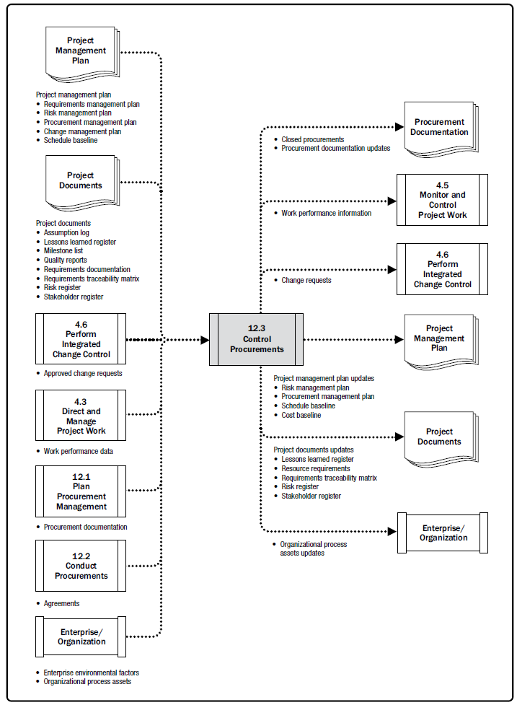
Control Procurement

Slide 58
Control Procurement
Input
Tools & Techniques
Outputs
1. Project management plan
• Requirements management plan
• Risk management plan
• Procurement management plan
• Change management plan
• Schedule baseline
2. Project documents
• Assumption log
• Lessons learned register
• Milestone list
• Quality reports
• Requirements
documentation
• Requirements traceability matrix
• Risk register
• Stakeholder register
3. Agreements
4. Procurement documentation
5. Approved change requests
6. Work performance data
7. Enterprise environmental
factors
8. Organizational process assets
1. Expert judgment
2. Claims administration
3. Data analysis
• Performance reviews
• Earned value analysis
• Trend analysis
4. Inspection
5. Audits
1. Closed procurements
2. Work performance information
3. Procurement documentation
updates
4. Change requests
5. Project management plan
updates
• Risk management plan
• Procurement management plan
• Schedule baseline
• Cost baseline
.6 Project documents updates
• Lessons learned register
• Resource requirements
• Requirements traceability matrix
• Risk register
• Stakeholder register
7. Organizational process assets
updates

Slide 59
Control Procurement : INPUT
Input
1. Projecr Management plan, yang terdiri dari :
Requirements management plan. Menggambarkan bagaimana persyaratan akan dianalisis, didokumentasikan, dan dikelola. Requirements management plan dapat mencakup bagaimana penjual akan mengelola persyaratan yang mereka setujui untuk dipenuhi.
Risk management plan. Rencana manajemen risiko adalah komponen dari rencana manajemen proyek dan menjelaskan bagaimana kegiatan manajemen risiko akan disusun dan dilakukan untuk proyek.
Procurement management plan. Procurement management plan berisi kegiatan yang harus dilakukan selama proses Pengadaan.
Change management plan. Rencana manajemen perubahan berisi informasi tentang bagaimana perubahan yang dibuat penjual akan diproses.
Schedule baseline. Jika ada selip yang dibuat oleh penjual yang memengaruhi kinerja proyek secara keseluruhan, jadwal mungkin perlu diperbarui dan disetujui untuk mencerminkan harapan saat ini.
1. Project management plan
• Requirements management plan
• Risk management plan
• Procurement management plan
• Change management plan
• Schedule baseline
2. Project documents
• Assumption log
• Lessons learned register
• Milestone list
• Quality reports
• Requirements
documentation
• Requirements traceability matrix
• Risk register
• Stakeholder register
3. Agreements
4. Procurement documentation
5. Approved change requests
6. Work performance data
7. Enterprise environmental
factors
8. Organizational process assets

Slide 60
Control Procurement : INPUT
Input
2. Project Document, yang terdiri dari :
Assumption log. Log asumsi mendokumentasikan asumsi yang telah dibuat selama proses pengadaan.
Lessons learned register. Pelajaran yang dipelajari sebelumnya dalam proyek berkenaan dengan melakukan pengadaan dapat diterapkan pada fase selanjutnya dalam proyek untuk meningkatkan efisiensi proses ini.
Milestone list. Menunjukkan kapan penjual diharapkan memberikan hasil mereka.
Quality reports. Laporan kualitas dapat mengidentifikasi proses, prosedur, atau produk penjual yang tidak sesuai.
Requirements traceability matrix. Mengaitkan persyaratan produk dari asalnya dengan hasil yang memuaskan mereka.
1. Project management plan
• Requirements management plan
• Risk management plan
• Procurement management plan
• Change management plan
• Schedule baseline
2. Project documents
• Assumption log
• Lessons learned register
• Milestone list
• Quality reports
• Requirements
documentation
• Requirements traceability matrix
• Risk register
• Stakeholder register
3. Agreements
4. Procurement documentation
5. Approved change requests
6. Work performance data
7. Enterprise environmental
factors
8. Organizational process assets

Slide 61
Control Procurement : INPUT
Input
2. Project Document, yang terdiri dari :
Requirements documentation. Dokumentasi persyaratan dapat meliputi:
Persyaratan teknis yang harus dipenuhi oleh penjual, dan
Persyaratan dengan implikasi kontrak dan hukum yang dapat mencakup kesehatan, keselamatan, keamanan, kinerja, lingkungan, asuransi, hak kekayaan intelektual, kesempatan kerja yang setara, lisensi, izin, dan persyaratan nonteknis lainnya.
Risk register (Daftar risiko). Setiap penjual yang disetujui memiliki risiko unik, tergantung pada organisasi penjual, durasi kontrak, lingkungan eksternal, metode pengiriman proyek, jenis kendaraan yang dipilih, dan harga akhir yang disepakati.
Stakeholder register (Daftar stakeholder). Dokumen ini berisi semua detail tentang pemangku kepentingan yang diidentifikasi.
1. Project management plan
• Requirements management plan
• Risk management plan
• Procurement management plan
• Change management plan
• Schedule baseline
2. Project documents
• Assumption log
• Lessons learned register
• Milestone list
• Quality reports
• Requirements
documentation
• Requirements traceability matrix
• Risk register
• Stakeholder register
3. Agreements
4. Procurement documentation
5. Approved change requests
6. Work performance data
7. Enterprise environmental
factors
8. Organizational process assets

Slide 62
Control Procurement : INPUT
Input
3. Agreement
Persetujuan yang di setujui oleh pihak yang terlibat, Meliputi :
Statement of work or deliverables,
Schedule baseline,
Performance reporting,
Period of performance,
Roles and responsibilities,
Seller’s place of performance,
Pricing,
Payment terms,
Place of delivery,
Fees and retainer,
Penalties,
Incentives,
Insurance etc
1. Project management plan
• Requirements management plan
• Risk management plan
• Procurement management plan
• Change management plan
• Schedule baseline
2. Project documents
• Assumption log
• Lessons learned register
• Milestone list
• Quality reports
• Requirements
documentation
• Requirements traceability matrix
• Risk register
• Stakeholder register
3. Agreements
4. Procurement documentation
5. Approved change requests
6. Work performance data
7. Enterprise environmental
factors
8. Organizational process assets

Slide 63
Control Procurement : INPUT
Input
5. Approved Change Request
Meliputi modifikasi atas aturan dan kondisi dari kontrak yang meliputi pernyataan pengadaan kerja, harga, dan deskripsi produk, jasa, atau hasil untuk disediakan.
6. Work Performance Data
Berasal dari proses Monitor and control project work,meliputi :
tingkatan dimana standar kualitas terpenuhi,
biaya yang dikeluarkan
Seller yang telah dibayar,
semuanya dikumpulkan sebagai bagian dalam eksekusi proyek
4. Procurement documentation
Berisi catatan pendukung lengkap untuk administrasi proses pengadaan. Dokumentasi pengadaan mencakup pernyataan pekerjaan, informasi pembayaran, informasi kinerja pekerjaan kontraktor, rencana, gambar, dan korespondensi lainnya.
1. Project management plan
• Requirements management plan
• Risk management plan
• Procurement management plan
• Change management plan
• Schedule baseline
2. Project documents
• Assumption log
• Lessons learned register
• Milestone list
• Quality reports
• Requirements
documentation
• Requirements traceability matrix
• Risk register
• Stakeholder register
3. Agreements
4. Procurement documentation
5. Approved change requests
6. Work performance data
7. Enterprise environmental
factors
8. Organizational process assets

Slide 64
Control Procurement : INPUT
Input
8. ORGANIZATIONAL PROCESS ASSETS
Meliputi procurement policies..
7. ENTERPRISE ENVIRONMENTAL FACTORS
Berisi tentang :
Contract change control system,
Marketplace conditions,
Financial management and accounts payable system, and
Buying organization’s code of ethics
1. Project management plan
• Requirements management plan
• Risk management plan
• Procurement management plan
• Change management plan
• Schedule baseline
2. Project documents
• Assumption log
• Lessons learned register
• Milestone list
• Quality reports
• Requirements
documentation
• Requirements traceability matrix
• Risk register
• Stakeholder register
3. Agreements
4. Procurement documentation
5. Approved change requests
6. Work performance data
7. Enterprise environmental
factors
8. Organizational process assets

Slide 65
Control Procurement : Tools & Techniques
Tools & Techniques
1. Expert Judment
Keahlian harus dipertimbangkan dari individu atau kelompok dengan pengetahuan atau pelatihan khusus dalam topik berikut:
2. Claims administration
Perubahan yang di claim adalah perubahan dimana buyer dan seller tidak dapat mencapai persetujuan dalam kompensasinya, perubahan ini disebut klaim. Klaim itu didokumentasikan, diproses, dimonitor, dan dikelola di seluruh daur hidup kontrak, biasanya disesuaikan dengan aturan kontrak.
Area fungsional yang relevan seperti keuangan, teknik, desain, pengembangan, manajemen rantai pasokan, dll .;
Hukum, peraturan, dan persyaratan kepatuhan; dan
Administrasi klaim.
1. Expert judgment
2. Claims administration
3. Data analysis
• Performance reviews
• Earned value analysis
• Trend analysis
4. Inspection
5. Audits

Slide 66
Control Procurement : Tools & Techniques
Tools & Techniques
3. Data analysis
1. Expert judgment
2. Claims administration
3. Data analysis
• Performance reviews
• Earned value analysis
• Trend analysis
4. Inspection
5. Audits
Teknik analisis data yang dapat digunakan untuk memantau dan mengendalikan pengadaan termasuk tetapi tidak terbatas pada:
Performance Reviews. Ulasan kinerja untuk kontrak mengukur, membandingkan dan menganalisis kualitas, sumber daya, jadwal, dan kinerja biaya terhadap perjanjian. Ini termasuk mengidentifikasi paket kerja yang lebih cepat atau lebih lambat dari jadwal, melebihi anggaran atau memiliki masalah sumber daya atau kualitas.
Earned Value Analysis (EVA). Varians jadwal dan biaya beserta indeks kinerja jadwal dan biaya dihitung untuk menentukan tingkat varians dari target.
Trend Analysis. Analisis tren dapat mengembangkan perkiraan perkiraan saat penyelesaian (EAC) untuk kinerja biaya untuk melihat apakah kinerja membaik atau memburuk.

Slide 67
Control Procurement : Tools & Techniques
Tools & Techniques
4. Inspections
Inspeksi diperlukan oleh pembeli dan didukung oleh penjual, sebagaimana ditentukan dalam kontrak procurement, dapat dilakukan selama pelaksanaan proyek untuk memverifikasi kepatuhan dalam proses kerja di sisi seller atau deliverable. Jika disahkan oleh kontrak, beberapa tim inspeksi dan audit dapat menyertakan personel dari sisi pembeli.
5. Audits
Audit adalah tinjauan terstruktur dari proses pengadaan. Hak dan kewajiban yang berkaitan dengan audit harus dijelaskan dalam kontrak pengadaan. Observasi audit yang dihasilkan harus diperhatikan oleh manajer proyek pembeli dan manajer proyek penjual untuk penyesuaian proyek, bila perlu.
1. Expert judgment
2. Claims administration
3. Data analysis
• Performance reviews
• Earned value analysis
• Trend analysis
4. Inspection
5. Audits

Slide 68
Control Procurement : Output
Outputs
1. Closed Procurements
Pembeli, biasanya melalui administrator pengadaan resmi, memberikan pemberitahuan tertulis resmi kepada penjual bahwa kontrak telah selesai. Persyaratan untuk penutupan pengadaan formal biasanya ditentukan dalam syarat dan ketentuan kontrak dan dimasukkan dalam rencana manajemen pengadaan. Biasanya, semua deliverable harus diberikan tepat waktu dan memenuhi persyaratan teknis dan kualitas, seharusnya tidak ada klaim atau faktur, dan semua pembayaran akhir harus dilakukan. Tim manajemen proyek harus menyetujui semua hasil sebelum penutupan.
1. Closed procurements
2. Work performance information
3. Procurement documentation
updates
4. Change requests
5. Project management plan
updates
• Risk management plan
• Procurement management plan
• Schedule baseline
• Cost baseline
.6 Project documents updates
• Lessons learned register
• Resource requirements
• Requirements traceability matrix
• Risk register
• Stakeholder register
7. Organizational process assets
updates

Slide 69
Control Procurement : Output
Outputs
2. Work performance information
Work performance information memberikan dasar untuk identifikasi masalah saat ini atau yg potensial untuk mendukung klaim atau pengadaan baru di kemudian hari. Dengan melaporkan kinerja vendor, organisasi meningkatkan pengetahuan tentang kinerja pengadaan, yang mendukung peningkatan perkiraan, manajemen risiko, dan pengambilan keputusan. Performance report juga membantu jika ada perselisihan dengan vendor.
Work performance information termasuk pelaporan kepatuhan kontrak, yang menyediakan mekanisme untuk melacak deliverable tertentu yang diharapkan dan diterima dari vendor. Laporan kepatuhan kontrak mendukung peningkatan komunikasi dengan vendor sehingga potensi masalah segera diatasi kedua belah pihak.
1. Closed procurements
2. Work performance information
3. Procurement documentation
updates
4. Change requests
5. Project management plan
updates
• Risk management plan
• Procurement management plan
• Schedule baseline
• Cost baseline
.6 Project documents updates
• Lessons learned register
• Resource requirements
• Requirements traceability matrix
• Risk register
• Stakeholder register
7. Organizational process assets
updates

Slide 70
Control Procurement : Output
Outputs
3. Procurement documentation updates
Dokumentasi pengadaan yang dapat diperbarui termasuk kontrak dengan semua jadwal pendukung, perubahan kontrak yang tidak disetujui, dan permintaan perubahan yang disetujui. Dokumentasi pengadaan juga mencakup dokumentasi teknis yang dikembangkan oleh penjual dan informasi kinerja pekerjaan lainnya seperti hasil, laporan kinerja dan jaminan penjual, dokumen keuangan termasuk faktur dan catatan pembayaran, dan hasil dari inspeksi terkait kontrak.
1. Closed procurements
2. Work performance information
3. Procurement documentation
updates
4. Change requests
5. Project management plan
updates
• Risk management plan
• Procurement management plan
• Schedule baseline
• Cost baseline
.6 Project documents updates
• Lessons learned register
• Resource requirements
• Requirements traceability matrix
• Risk register
• Stakeholder register
7. Organizational process assets
updates

Slide 71
Control Procurement : Output
Outputs
4. Change requests
Perubahan yang diminta tetapi tidak terselesaikan dapat mencakup arahan yang diberikan oleh pembeli atau tindakan yang dilakukan oleh penjual, yang oleh pihak lain dianggap sebagai perubahan konstruktif pada kontrak.
Karena perubahan konstruktif ini dapat diperdebatkan oleh satu pihak dan dapat menyebabkan klaim terhadap pihak lain, perubahan tersebut diidentifikasi dan didokumentasikan secara unik oleh korespondensi proyek.
1. Closed procurements
2. Work performance information
3. Procurement documentation
updates
4. Change requests
5. Project management plan
updates
• Risk management plan
• Procurement management plan
• Schedule baseline
• Cost baseline
.6 Project documents updates
• Lessons learned register
• Resource requirements
• Requirements traceability matrix
• Risk register
• Stakeholder register
7. Organizational process assets
updates

Slide 72
Control Procurement : Output
Outputs
5. Project management plan updates
Bagian yang akan di Update seperti:
Procurement management plan
Schedule Baseline
Cost Baseline
6. Project Document Update
Document yang akan di update meliputi,
Risk management plan
Lessons learned register
Resource requirements
Requirements traceability matrix
Risk register
Stakeholder register
1. Closed procurements
2. Work performance information
3. Procurement documentation
updates
4. Change requests
5. Project management plan
updates
• Risk management plan
• Procurement management plan
• Schedule baseline
• Cost baseline
.6 Project documents updates
• Lessons learned register
• Resource requirements
• Requirements traceability matrix
• Risk register
• Stakeholder register
7. Organizational process assets
updates

Slide 73
Control Procurement : Output
Outputs
7. Organizational process assets updates, yang terdiri dari :
Payment schedules and requests. Semua pembayaran harus dilakukan sesuai dengan syarat dan ketentuan kontrak pengadaan.
Seller performance evaluation documentation. Dokumentasi evaluasi kinerja penjual disiapkan oleh pembeli dan mendokumentasikan kemampuan penjual untuk terus melakukan pekerjaan pada kontrak saat ini, menunjukkan apakah penjual dapat diizinkan untuk melakukan pekerjaan pada proyek masa depan, atau menilai seberapa baik penjual melakukan pekerjaan proyek atau telah dilakukan di masa lalu.
The prequalified seller lists updates. Daftar penjual yang terkualifikasi adalah daftar penjual potensial yang sebelumnya memenuhi syarat (disetujui). Daftar ini akan diperbarui sesuai dengan hasil proses Pengadaan Pengadaan karena penjual dapat didiskualifikasi dan dihapus dari daftar berdasarkan kinerja yang buruk.
Lessons learned repository. Pelajaran yang dipetik harus diarsipkan dalam repositori pelajaran yang dipetik untuk meningkatkan pengadaan proyek-proyek masa depan. Pada akhir kontrak, hasil aktual pengadaan dibandingkan dengan hasil yang diproyeksikan dalam rencana manajemen pengadaan asli. Pelajaran-pelajaran ini menyatakan apakah
tujuan proyek tercapai dan, jika tidak, memberikan alasan mereka tidak.
Procurement file. Seperangkat dokumentasi kontrak yang diindeks lengkap, termasuk kontrak tertutup, disiapkan untuk disertakan dengan file proyek akhir.
1. Closed procurements
2. Work performance information
3. Procurement documentation
updates
4. Change requests
5. Project management plan
updates
• Risk management plan
• Procurement management plan
• Schedule baseline
• Cost baseline
.6 Project documents updates
• Lessons learned register
• Resource requirements
• Requirements traceability matrix
• Risk register
• Stakeholder register
7. Organizational process assets
updates

Slide 74

T E R I M A K A S I H

